Slide 1
A INTEGRAÇÃO DAS AÇÕES E SERVIÇOS EM REGIÕES DE SAÚDE MEDIANTE CONTRATO ORGANIZATIVO DA AÇÃO PÚBLICA DA SAÚDE, DISCIPLINA A ASSOCIAÇÃO REGIONAL DE SAÚDE E O ATENDIMENTO INTEGRAL PL 1.645/2015
Comissão de Seguridade Social e Família
SEMINÁRIO
Brasília, 13 de setembro de 2016

Slide 2
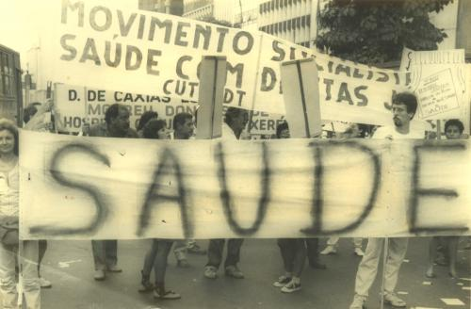
Sistema Único de Saúde
Consequência de um processo de construção democrática:
Movimento da Reforma Sanitária
8ª Conferência Nacional de Saúde (1986)
Constituição Federal de 1988

Slide 3
LC 141: critérios de rateio dos recursos da saúde, visando à progressiva redução das disparidades regionais
12
Decreto 7508: organização do SUS em regiões de saúde; planejamento, assistência e articulação interfederativa
11
NOAS 01/02: estabelece a regionalização como estratégia de hierarquização dos serviços de saúde
06
02
Pacto pela Saúde:
Inovação nos processos e instrumentos de gestão compartilhada
NOB 93: Descentralização A regionalização como articulação e mobilização municipal
93
96
NOB 96: Modelo de gestão – consolida a função de gestor da atenção à saúde aos municípios
Lei 8080: Descentralização: Regionalização e hierarquização da rede de serviços de saúde
90
91
NOB 91: Nova política de financiamento do SUS - municipalização
Os municípios poderão formar consórcios administrativos intermunicipais, visando à articulação e integração da assistência à saúde
88
CF: As ações e serviços públicos de saúde integram uma rede regionalizada e hierarquizada e constituem um sistema único

Slide 4
Constituição da República Federativa do Brasil de 1988
Art. 196. A saúde é direito de todos e dever do Estado, garantido mediante políticas sociais e econômicas que visem à redução do risco de doença e de outros agravos e ao acesso universal e igualitário às ações e serviços para sua promoção, proteção e recuperação.
Art. 198. As ações e serviços públicos de saúde integram uma rede regionalizada e hierarquizada e constituem um sistema único, organizado de acordo com as seguintes diretrizes:
I - descentralização, com direção única em cada esfera de governo;
II - atendimento integral, com prioridade para as atividades preventivas, sem prejuízo dos serviços assistenciais;
III - participação da comunidade.
Φ

Slide 5
Lei 8080/90
Art. 7º As ações e serviços públicos de saúde e os serviços privados contratados ou conveniados que integram o Sistema Único de Saúde (SUS), são desenvolvidos de acordo com as diretrizes previstas no art. 198 da Constituição Federal, obedecendo ainda aos seguintes princípios:
VI. descentralização político-administrativa, com direção única em cada esfera de governo:
a) ênfase na descentralização dos serviços para os municípios;
b) regionalização e hierarquização da rede de serviços de saúde
Art. 8º As ações e serviços de saúde, executados pelo SUS, seja diretamente ou mediante participação complementar da iniciativa privada, serão organizados de forma regionalizada e hierarquizada em níveis de complexidade crescente.
Φ

Slide 6
Norma Operacional Básica – NOB 91
Considerando que o Sistema Único de Saúde será financiado, nos termos do Art. 195 da Constituição Federal, com recursos do orçamento da Seguridade Social, da União, dos Estados, do Distrito Federal e dos Municípios, além de outras fontes;
Considerando a necessidade de assegurar o acesso universal, igualitário e progressivo da população às ações de saúde, através da adoção de uma nova política de financiamento do Sistema Único de Saúde;
Considerando a baixa cobertura assistencial da população, com segmentos populacionais excluídos do atendimento, especialmente os mais pobres e nas regiões mais carentes, com sobre-oferta de serviços em alguns lugares e ausência em outros;
Considerando a necessidade de redistribuição das responsabilidades quanto às ações e serviços de saúde entre os vários níveis de governo, com um reforço do poder municipal, resolve:
Aprovar a Norma Operacional Básica/SUS nº 01/91, constante do Anexo I da presente Resolução, que trata da nova política de financiamento do Sistema Único de Saúde – SUS para 1991.
INTRODUÇÃO:
A presente NOB tem por objetivo fornecer instruções aos responsáveis pela implantação e operacionalização do SUS, elaborada de conformidade com as Leis nºs 8.074/90 e 8.080/90.
... possa ser adotada a política proposta, baseada na concessão de um crédito de confiança aos Estados e Municípios.

Slide 7
Norma Operacional Básica – NOB 93
Esta Norma Operacional Básica, do Ministério da Saúde, tem como objetivo disciplinar o processo de descentralização da gestão das ações e serviços de saúde na perspectiva de construção do Sistema Único de Saúde.
Documento: Descentralização das ações e serviços de saúde: A Ousadia de Cumprir e Fazer Cumprir a Lei.
INTRODUÇÃO
A construção do SUS é um processo, no qual a diretriz de descentralização das ações e serviços vem assumindo dimensões bastante complexas. Por esta razão, tem como fundamentos os seguintes pressupostos:
descentralização deve ser estendida entendida como um processo que implica redistribuição de poder; redefinição de papéis e estabelecimento de novas entre as três esferas de governo; reorganização institucional; reformulação de práticas; e controle social;
a descentralização envolve dimensões políticas, sociais e culturais e sua efetivação pressupõe diálogo, negociação e pactuação entre os atores que vão constituir a base de legitimação das decisões;
a regionalização deve ser entendida como uma articulação e mobilização municipal que leve em consideração características geográficas, fluxo de demanda, perfil epidemiológico, oferta de serviços e, acima de tudo, a vontade política expressa pelos diversos municípios de se consorciar ou estabelecer qualquer outra relação de caráter cooperativo.
2. DO GERENCIAMENTO DO PROCESSO DE DESCENTRALIZAÇÃO
O gerenciamento do processo de descentralização no SUS, atendendo aos pressupostos apresentados, tem como eixo a prática do planejamento integrado em cada esfera de governo e como foros de negociação e deliberação as Comissões Intergestores e os Conselhos de Saúde, respectivamente.

Slide 8
Norma Operacional Básica – NOB 96
Finalidade
A presente Norma Operacional Básica tem por finalidade primordial promover e consolidar o pleno exercício, por parte do poder público municipal e do Distrito Federal, da função de gestor da atenção à saúde dos seus munícipes, com a conseqüente redefinição das responsabilidades dos Estados, do Distrito Federal e da União. ...redefine:
a) os papéis de cada esfera de governo e, em especial, no tocante à direção única;
b) os instrumentos gerenciais para que municípios e estados superem o papel exclusivo de prestadores de serviços e assumam seus respectivos papéis de gestores do SUS;
c) os mecanismos e fluxos de financiamento, reduzindo progressiva e continuamente a remuneração por produção de serviços e ampliando as transferências de caráter global, fundo a fundo, com base em programações ascendentes, pactuadas e integradas;
d) a prática do acompanhamento, controle e avaliação no SUS, superando os mecanismos tradicionais, centrados no faturamento de serviços produzidos, e valorizando os resultados advindos de programações com critérios epidemiológicos e desempenho com qualidade;
e) os vínculos dos serviços com os seus usuários, privilegiando os núcleos familiares e comunitários, criando, assim, condições para uma efetiva participação e controle social.
4. SISTEMA DE SAÚDE MUNICIPAL
A criação e o funcionamento desse sistema municipal possibilita uma grande responsabilização dos municípios, no que se refere à saúde de todos os residentes em seu território. No entanto, possibilitam, também, um elevado risco de atomização desordenada dessas partes do SUS, permitindo que um sistema municipal se desenvolva em detrimento de outro, ameaçando, até mesmo, a unicidade do SUS. Há que se integrar, harmonizar e modernizar, com eqüidade, os sistemas municipais.
5. RELAÇÕES ENTRE OS SISTEMAS MUNICIPAIS
Essa relação, mediada pelo estado, tem como instrumento de garantia a programação pactuada e integrada na CIB regional ou estadual e submetida ao Conselho de Saúde correspondente.
6. PAPEL DO GESTOR ESTADUAL
7. PAPEL DO GESTOR FEDERAL
8. DIREÇÃO E ARTICULAÇÃO
A direção do Sistema Único de Saúde (SUS), em cada esfera de governo, é composta pelo órgão setorial do poder executivo e pelo respectivo Conselho de Saúde, nos termos das Leis Nº 8.080/90 e Nº 8.142/1990.
Articulação entre gestores – CIT (MS, Conass e Conasems) e CIB (SES e Cosems); A Bipartite pode operar com subcomissões regionais.

Slide 9
Norma Operacional de Assistência à Saúde – NOAS 2002
Considerando o contínuo movimento de pactuação entre os três níveis de gestão, visando o aperfeiçoamento do Sistema Único de Saúde, resolve:
Art. 1º Aprovar, na forma do Anexo desta Portaria, a Norma Operacional da Assistência à Saúde - NOAS-SUS 01/2002 que
amplia as responsabilidades dos municípios na Atenção Básica;
estabelece o processo de regionalização como estratégia de hierarquização dos serviços de saúde e de busca de maior eqüidade;
cria mecanismos para o fortalecimento da capacidade de gestão do Sistema Único de Saúde e
procede à atualização dos critérios de habilitação de estados e municípios.
Capítulo I – Da Regionalização
Da elaboração do plano diretor de regionalização
Da ampliação do acesso e da qualidade da atenção básica
Dos módulos assistenciais e da qualificação das microrregiões
Da organização dos serviços de média complexidade
Da política de atenção de alta complexidade/custo no SUS
Capítulo III - Critérios de habilitação e desabilitação de estados e municípios
Φ

Slide 10
Pacto pela Saúde - 2006
Considerando a necessidade de qualificar e implementar o processo de descentralização, organização e gestão do SUS à luz da evolução do processo de pactuação intergestores;
Considerando a necessidade do aprimoramento do processo de pactuação intergestores objetivando a qualificação, o aperfeiçoamento e a definição das responsabilidades sanitárias e de gestão entre os entes federados no âmbito do SUS;
Considerando a necessidade de definição de compromisso entre os gestores do SUS em torno de prioridades que apresentem impacto sobre a situação de saúde da população brasileira;
Considerando o compromisso com a consolidação e o avanço do processo de Reforma Sanitária Brasileira, explicitada na defesa dos princípios do SUS;
Aprovar as diretrizes operacionais do Pacto pela Saúde nos seus 3 componentes: Pacto pela Vida, Pacto em Defesa do SUS e Pacto de Gestão
A Regionalização, diretriz do SUS e eixo estruturante do Pacto de Gestão, deve orientar a descentralização e os demais processos de negociação e pactuação entre os gestores. Aparece no TCG com um conjunto de responsabilidades sanitárias.
Ficam instituídos os Colegiados de Gestão Regional
A região de saúde deve buscar a resolutividade dos problemas de saúde, devendo ser suficiente na AB e em parte da média complexidade.
Φ

Slide 11
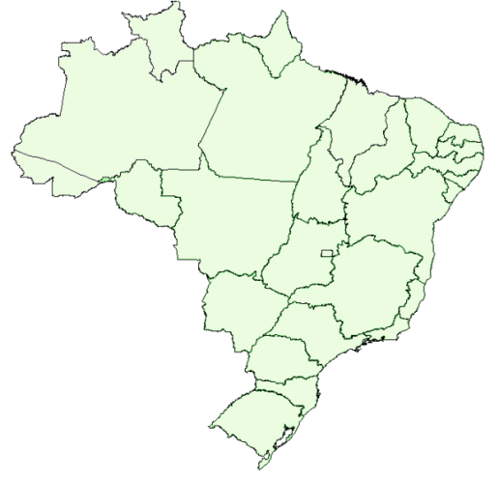
Decreto 7.508/11
Regulamenta a Lei nº 8.080, para dispor sobre
a organização do SUS,
o planejamento da saúde,
a assistência à saúde e
a articulação interfederativa
Capítulo I – das disposições preliminares
Capítulo II – da Organização do SUS
Seção I – das Regiões de Saúde
Seção II – da hierarquização
Capítulo III - do Planejamento da Saúde
Capítulo IV – da Assistência à Saúde
Seção I – da RENASES
Seção II – da RENAME
Capítulo V – da Articulação Interfederativa
Seção I – das Comissões Intergestores
Seção II – do Contrato Organizativo da Ação Pública da Saúde
Capítulo VI – das disposições finais
ARTICULAR O PACTO FEDERATIVO -
FORTALECER OS VÍNCULOS NECESSÁRIOS À CONSOLIDAÇÃO DO SUS

Slide 12
Decreto 7.508/11
CAPÍTULO II - DA ORGANIZAÇÃO DO SUS
Regiões de Saúde - o espaço geográfico contínuo constituído por aglomerado de municípios com a finalidade de integrar a organização, o planejamento e a execução de ações e serviços de saúde e serão referência para a transferência de recursos entre os entes federativos;
A Rede de Atenção à Saúde, como o conjunto de ações e serviços de saúde articulados em níveis de complexidade crescente, com a finalidade de garantir a integralidade da assistência à saúde
Art. 20. A integralidade da assistência à saúde se inicia e se completa na Rede de Atenção à Saúde, mediante referenciamento do usuário na rede regional e interestadual, conforme pactuado nas Comissões Intergestores
Art. 7º As Redes de Atenção à Saúde estarão compreendidas no âmbito de uma Região de Saúde ou em várias delas, em consonância com diretrizes pactuadas nas Comissões Intergestores.

Slide 13
Resolução CIT nº 01/11
Garantir o acesso resolutivo, em tempo oportuno e com qualidade, às ações e serviços de saúde de promoção, proteção e recuperação, organizados em rede de atenção à saúde, assegurando um padrão de integralidade;
Efetivar o processo de descentralização de ações e serviços de um ente da Federação para outro, com responsabilização compartilhada, favorecendo a ação solidária e cooperativa entre os gestores, impedindo a duplicação de meios para atingir as mesmas finalidades;
Buscar a racionalidade dos gastos, a otimização de recursos e eficiência na rede de atenção à saúde, por meio da conjugação interfederativa de recursos financeiros entre outros, de modo a reduzir as desigualdades locais e regionais.
Atenção Básica
Vigilância em Saúde
Atenção Psicossocial
Urgência-Emergência
Atenção Ambulatorial Especializada e Hospitalar
CIR
Comissão Intergestores Regional
Desenvolvimento Regional

Slide 14
Competências das Comissões Intergestores Regionais - CIR
I – pactuar sobre:
a) rol de ações e serviços que serão ofertados na respectiva região de saúde, com base na Relação Nacional de Ações e Serviços de Saúde (RENASES);
b) elenco de medicamentos que serão ofertados na respectiva região de saúde, com base na Relação Nacional de Medicamentos Essenciais (RENAME);
c) critérios de acessibilidade e escala para a conformação dos serviços;
d) planejamento regional de acordo com a definição da política de saúde de cada ente federativo, consubstanciada em seus Planos de Saúde, aprovados pelos respectivos Conselhos de Saúde;
e) diretrizes regionais a respeito da organização das redes de atenção à saúde, de acordo com a Portaria nº 4.279/GM/MS, de 30 de dezembro de 2010, principalmente no tocante à gestão institucional e à integração das ações e serviços dos entes federativos na região de saúde;
f) responsabilidades individuais e solidárias de cada ente federativo na região de saúde, definidas a partir da Rede de Atenção à Saúde, de acordo com o seu porte demográfico e seu desenvolvimento econômico-financeiro, que deverão estar expressas no COAP;
g) diretrizes complementares às nacionais e estaduais para o fortalecimento da co-gestão regional;
II - monitorar e avaliar a execução do COAP e em particular o acesso às ações e aos serviços de saúde;
III - incentivar a participação da comunidade, em atenção ao disposto no art. 37 do Decreto nº 7.508, de 2011;
IV - elaborar seu regimento interno; e
V - criar câmaras técnicas permanentes para assessoramento, apoio e análise técnica dos temas da pauta da CIR.
Fonte: Resolução CIT nº01/2011

Slide 15
Competências das Comissões Intergestores Bipartite - CIB
Compete à CIB pactuar:
Realização de processos de avaliação do funcionamento das regiões de saúde, de acordo com as diretrizes previstas nesta resolução, devendo-se informar à CIT, qq mudança na conformação regional;
Diretrizes estaduais sobre regiões de saúde e demais aspectos vinculados à integração das ações e serviços de saúde dos entes federativos, de acordo com as diretrizes nacionais;
A conformação das regiões de saúde no Estado, com posterior ciência à CIT;
As regras de continuidade do acesso às ações e serviços de saúde da rede de atenção à saúde, mediante referenciamento em regiões de saúde intraestaduais, para o atendimento da integralidade da assistência;
Fonte: Resolução CIT nº01/2011

Slide 16
Competências da Comissão Intergestores Tripartite - CIT
Compete à CIT:
Pactuar as diretrizes nacionais para a organização das regiões de saúde no SUS;
Decidir sobre casos específicos, omissos e controversos relativos à instituição de regiões de saúde; e
Pactuar as regras de continuidade do acesso para o atendimento da integralidade da assistência, às ações e serviços de saúde integrantes da rede de atenção à saúde, mediante referenciamento em regiões de saúde interestaduais.
Fonte: Resolução CIT nº01/2011

Slide 17
COAP - acordo de colaboração firmado entre entes federativos
Art. 36. O Contrato Organizativo da Ação Pública de Saúde conterá as seguintes disposições essenciais:
I - identificação das necessidades de saúde locais e regionais;
II - oferta de ações e serviços de vigilância em saúde, promoção, proteção e recuperação da saúde em âmbito regional e inter-regional;
III - responsabilidades assumidas pelos entes federativos perante a população no processo de regionalização, as quais serão estabelecidas de forma individualizada, de acordo com o perfil, a organização e a capacidade de prestação das ações e dos serviços de cada ente federativo da Região de Saúde;
IV - indicadores e metas de saúde;
V - estratégias para a melhoria das ações e serviços de saúde;
VI - critérios de avaliação dos resultados e forma de monitoramento permanente;
VII - adequação das ações e dos serviços dos entes federativos em relação às atualizações realizadas na RENASES;
VIII - investimentos na rede de serviços e as respectivas responsabilidades; e
IX - recursos financeiros que serão disponibilizados por cada um dos partícipes para sua execução.
Fonte: Decreto 7.508/11

Slide 18
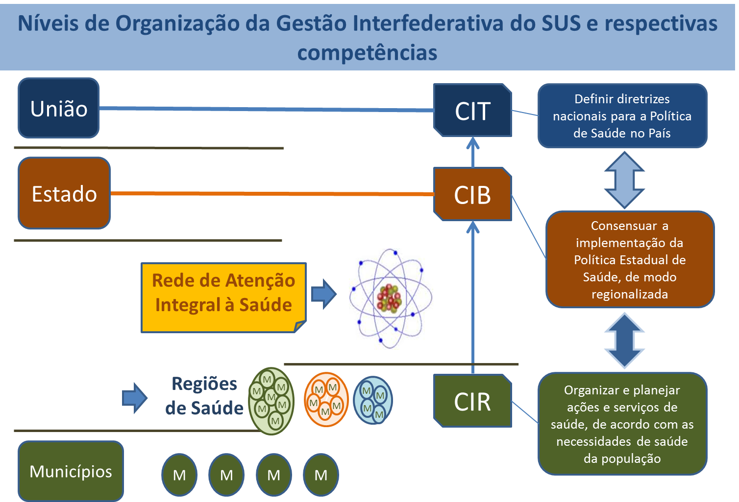

Slide 19
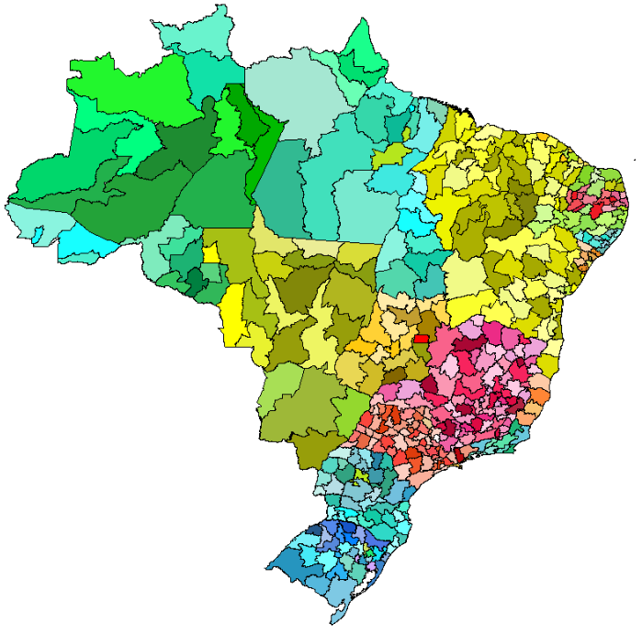
REGIÕES DE SAÚDE (438)
http://www.saude.gov.br/dai
Fonte: CGCI/DAI/SGEP/MS, jun 2016
UF | 2007 | 2008 | 2009 | 2010 | 2011 | 2012 | 2013 | 2014 | 2015 | 2016 |  | Nº Mun/Região
 |  |  |  |  |  |  |  |  |  |  |  | Mín | Máx
AC |  |  |  | 3 | 3 | 3 | 3 | 3 | 3 | 3 |  | 4 | 11
AM |  |  |  | 7 | 9 | 9 | 9 | 9 | 9 | 9 |  | 5 | 12
AP |  |  | 3 | 3 | 3 | 3 | 3 | 3 | 3 | 3 |  | 4 | 7
PA |  |  | 19 | 19 | 23 | 12 | 13 | 13 | 13 | 13 |  | 5 | 22
RO |  | 6 | 6 | 6 | 6 | 6 | 6 | 7 | 7 | 7 |  | 3 | 14
RR |  |  |  |  | 2 | 2 | 2 | 2 | 2 | 2 |  | 6 | 9
TO | 15 | 15 | 15 | 15 | 15 | 8 | 8 | 8 | 8 | 8 |  | 13 | 24
NORTE | 15 | 21 | 43 | 53 | 61 | 43 | 44 | 45 | 45 | 45 |  | 3 | 24
AL | 5 | 5 | 5 | 5 | 10 | 10 | 10 | 10 | 10 | 10 |  | 7 | 17
BA | 30 | 28 | 28 | 28 | 28 | 28 | 28 | 28 | 28 | 28 |  | 6 | 28
CE | 22 | 22 | 22 | 22 | 22 | 22 | 22 | 22 | 22 | 22 |  | 4 | 24
MA |  |  |  |  | 19 | 19 | 19 | 19 | 19 | 19 |  | 4 | 17
PB |  | 25 | 25 | 25 | 25 | 16 | 16 | 16 | 16 | 16 |  | 6 | 25
PE |  | 11 | 11 | 11 | 11 | 12 | 12 | 12 | 12 | 12 |  | 7 | 32
PI | 2 | 2 | 9 | 11 | 11 | 11 | 11 | 11 | 11 | 11 |  | 5 | 42
RN |  |  | 8 | 8 | 8 | 8 | 8 | 8 | 8 | 8 |  | 5 | 37
SE |  |  | 7 | 7 | 7 | 7 | 7 | 7 | 7 | 7 |  | 6 | 16
NORDESTE | 59 | 93 | 115 | 117 | 141 | 133 | 133 | 133 | 133 | 133 |  | 4 | 42
DF |  |  |  |  |  | 1 | 1 | 1 | 1 | 1 |  | 1 | 1
GO | 16 | 16 | 16 | 16 | 16 | 17 | 17 | 18 | 18 | 18 |  | 5 | 26
MS | 3 | 3 | 3 | 3 | 3 | 4 | 4 | 4 | 4 | 4 |  | 2 | 34
MT | 16 | 16 | 16 | 14 | 14 | 16 | 16 | 16 | 16 | 16 |  | 4 | 19
CENTRO-OESTE | 35 | 35 | 35 | 33 | 33 | 38 | 38 | 39 | 39 | 39 |  | 2 | 34
ES |  | 8 | 8 | 8 | 8 | 4 | 4 | 4 | 4 | 4 |  | 14 | 26
MG | 75 | 75 | 75 | 76 | 76 | 77 | 77 | 77 | 77 | 77 |  | 3 | 33
RJ |  |  | 9 | 9 | 9 | 9 | 9 | 9 | 9 | 9 |  | 3 | 16
SP | 64 | 64 | 64 | 62 | 64 | 63 | 63 | 63 | 63 | 63 |  | 4 | 20
SUDESTE | 139 | 147 | 156 | 155 | 157 | 153 | 153 | 153 | 153 | 153 |  | 3 | 33
PR | 22 | 22 | 22 | 22 | 22 | 22 | 22 | 22 | 22 | 22 |  | 7 | 30
RS | 19 | 19 | 19 | 19 | 19 | 30 | 30 | 30 | 30 | 30 |  | 6 | 33
SC | 15 | 15 | 16 | 16 | 16 | 16 | 16 | 16 | 16 | 16 |  | 11 | 30
SUL | 56 | 56 | 57 | 57 | 57 | 68 | 68 | 68 | 68 | 68 |  | 6 | 33
BR | 304 | 352 | 406 | 415 | 449 | 435 | 436 | 438 | 438 | 438 |  | 2 | 42
Estados que produziram alguma mudança no processo de organização das regiões de saúde
ANO | Aumentaram o nº de regiões de saúde | Diminuiram o nº de regiões de saúde | Alteraram a composição | Renomearam as regiões
2008 |  | BA
2009 | PI
2010 | PI, MG | MT, SP
2011 | AM, PA, AL, MS, SP
2012 | PE, GO, MS, MT, MG, RS | PA, TO, PB, ES, SP | RR, BA, CE, SP, SC
2013 | PA |  | AC, BA, RN, SP, SC, RS | TO, MT, SC
2014 | RO, GO |  | TO, GO, MG, SP, RS | AM, GO
2015 | Não houve movimentação
2016 |  |  | SP | AM
 | Houve aumento do número de regiões de saúde no estado
 | Houve redução do número de regiões de saúde no estado
http://www.saude.gov.br/dai

Slide 20
Dificuldades na adesão ao COAP apontadas em resposta ao Acordão TCU 1714/2015
Imprecisões e ambiguidades conceituais por excesso de normativas, por vezes contraditórias
Modelo de COAP inadequado, que não acolhe a diversidade operativa do SUS
Baixa capacidade técnica e, por vezes, político-administrativa, de municípios e alguns estados, associada à alta rotatividade de técnicos e gestores.
Cultura de centralização e verticalismo ainda predominante no sistema, na relação entre os entes da federação
Baixa apropriação do COAP por parte de cada esfera de governo
Cultura ainda predominante de fragmentação de processos e das políticas
Dependência da sintonia da vontade política dos três entes federados, na construção de objetivos comuns
Dissociação entre o processo de contratualização interfederativa e o financiamento das ações e serviços de saúde.
relatório de auditoria operacional de avaliação da qualidade dos serviços oferecidos em unidades básicas de saúde em 2014/Acordão TCU nº 2888/2015
adoção de medidas para organizar o apoio técnico e financeiro à regionalização e à implementação do Contrato Organizativo da Ação Pública da Saúde (COAP), de modo que esse apoio seja estável e contínuo.

Slide 21
Desafios da Gestão do SUS
Política de Educação Permanente
Planejamento integrado + integração de políticas de base territorial
Financiamento adequado
Convergência de interesses – articulação interfederativa

Slide 22
Departamento de Articulação Interfederativa
Secretaria de Gestão Estratégica e Participativa
Ministério da Saúde
http://www.saude.gov.br/dai
Tel. (61) 3315 3651
Isabel Senra
Coordenadora-Geral de Cooperação Interfederativa

